Slide 3
Правила взаємодії на уроці
Приходити вчасно.
Готуватися до уроку на перерві.
Дотримуватися правил поведінки здобувачів освіти.
Піднімати руку.
Говорити коротко і за темою уроку.
Повага і доброзичливість один до одного.

Slide 4
Правила безпеки під час сигналу «ПОВІТРЯНА ТРИВОГА»
Слухати вказівки вчителя.
Зберігати спокій.
Спокійно зібрати речі у рюкзак.
Спокійно вдягатися.
За вказівками вчителя прослідувати в укриття всім разом.

Slide 5
Інструктаж з БЖД

Slide 6
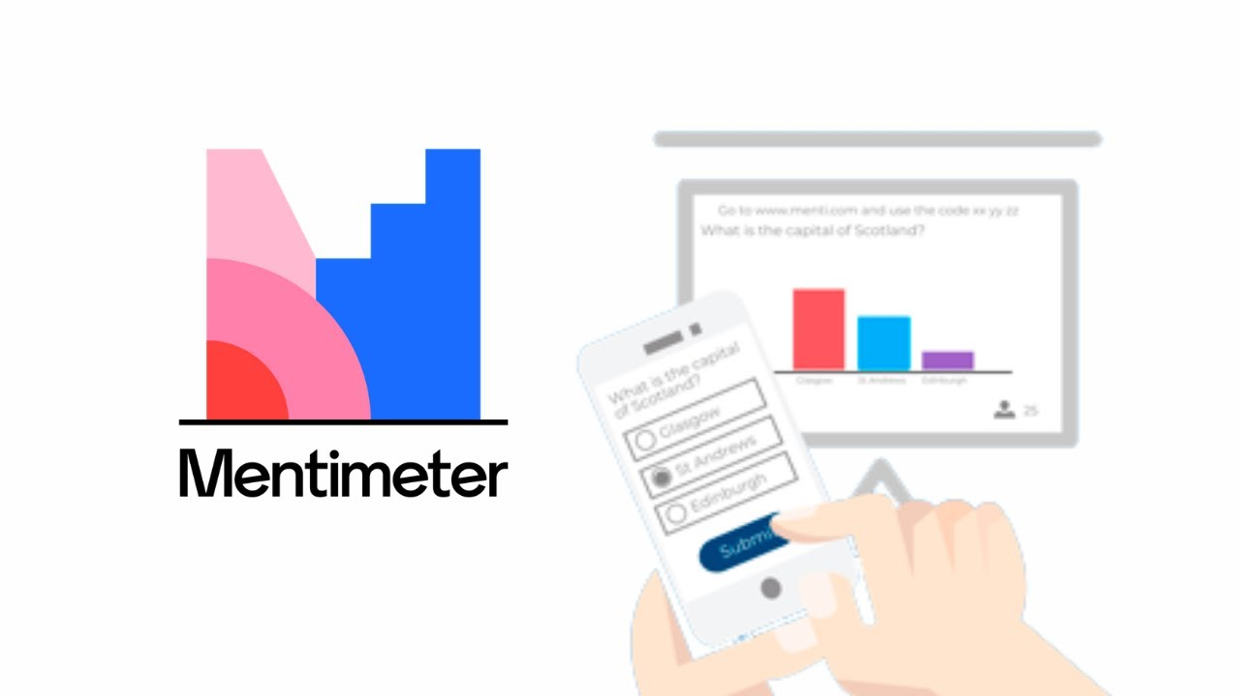
Вправа «Асоціація»
https://www.menti.com/al1h4b7c7wc1

Slide 7
Інструктаж з БЖД.
Списки в текстовому документі.

Slide 8
Сьогодні на уроці:
.
з’ясуємо, які бувають види списків у текстовому документі;
дізнаємось, як створювати однорівневі та багаторівневі списки;
навчимося редагувати та форматувати списки.

Slide 18
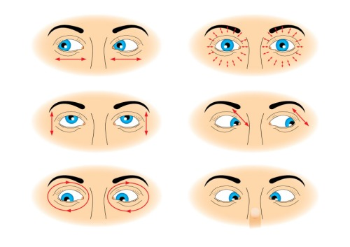
Зробити по 5 разів

Slide 19
Інтерактивне завдання
https://learningapps.org/11914998

Slide 20
ПІДСУМОК ТЕОРЕТИЧНОЇ ЧАСТИНИ
Список – це кілька абзаців тексту, які пов’язані єдиною нумерацією чи маркуванням і мають особливе форматування.
Види списків: марковані, нумеровані. Це однорівневі списки.
Є багаторівневі списки – в елементи списку вкладені інші списки.

Slide 21
РУХАНКА

Slide 22
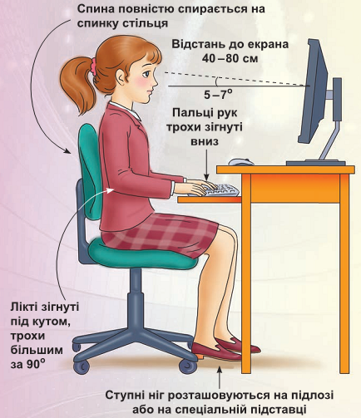
Працюємо за комп’ютером

Slide 23
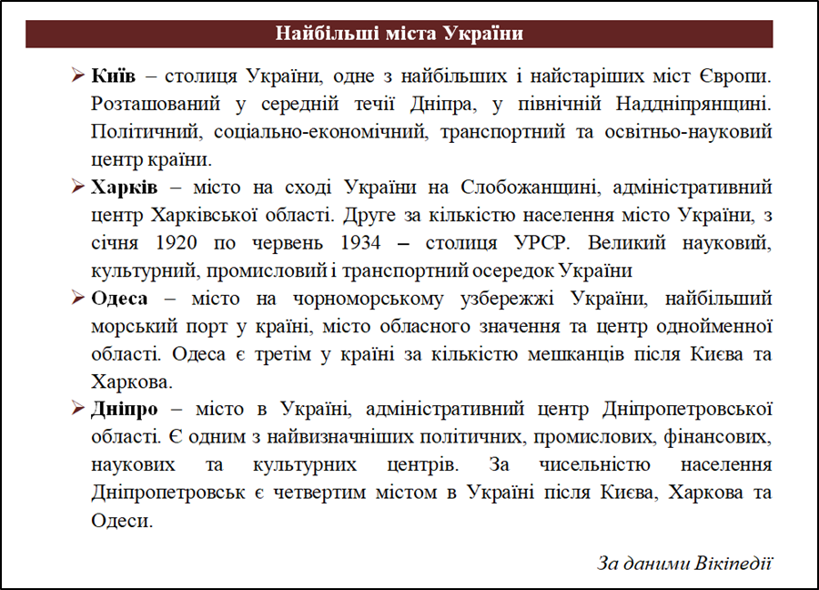
Чек-лист
виконання практичної вправи 3.1
Зайдіть у свою папку у папці «6 клас»
Відкрийте текстовий документ «Вправа 3.1»
Відформатуйте текст за зразком.
Покажіть виконану роботу вчительці.

Slide 24
Рефлексія

Slide 25
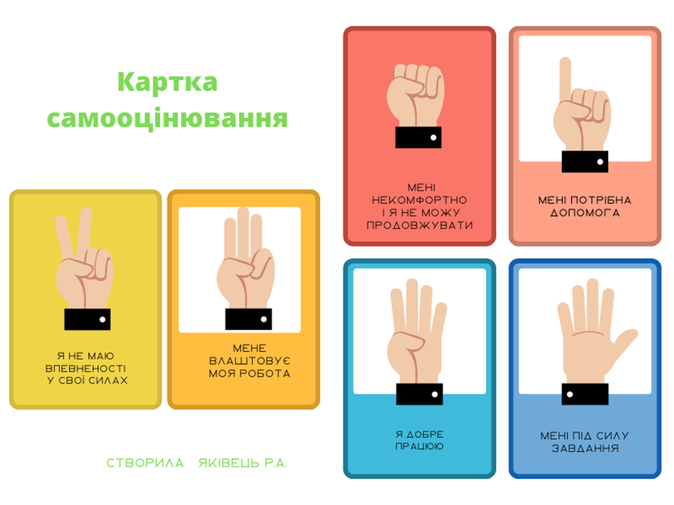

Slide 26
Домашнє завдання:
https://naurok.com.ua/test/spiski-tablici-grafichni-zobrazhennya-v-tekstovomu-dokumenti-2494042.html

Slide 27
Дякую за увагу!

